Slide 1
Sytuacja ciepłownicza w Gdańsku
Gdańsk,
02.02.2026

Slide 2
Aktualny stan - fakty
Awaria kotła węglowego w elektrociepłowni PGE EC (100 MW)
Trwają prace nad naprawą kotła – szacowany termin środa 4.02
Temperatura zasilania sieci ciepłowniczej niższa o 10-15%
W efekcie – lokalne przerwy w dostawach ciepłej wody i niższa temperatura kaloryferów
Dzielnice dotknięte zakłóceniami lub brakiem dostaw:
Piecki Migowo
Orunia
Gdańsk Południe
Stogi
Oliwa
Żabianka
Strzyża
Śródmieście
Spot Górny, Sopot Dolny

Slide 3
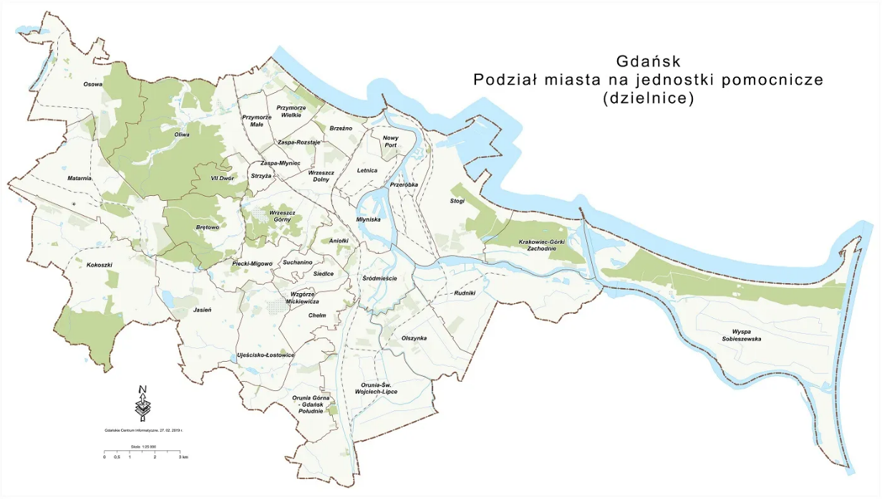
Dzielnice, w których mogą pojawić się zakłócenia
+ kierunek Sopot
przerwy w dostawach ciepła

Slide 4
Dzielnice, w których mogą pojawić się zakłócenia
+ kierunek Sopot
przerwy w dostawach ciepła
obszar czasowych zakłóceń

